Slide 1
酒桌上，同学们高谈阔论，相互交流，个个兴致蛮高。
我一直很矜持，很礼貌。问什么就回答什么。当然能不回答的也不回答。因为我清楚我是坏同学，我不能破坏他们的雅兴。一个女同学说，阿成变了，变得文雅了。
我听了，用脸笑了一下。
（阿城《周同学》）

Slide 2
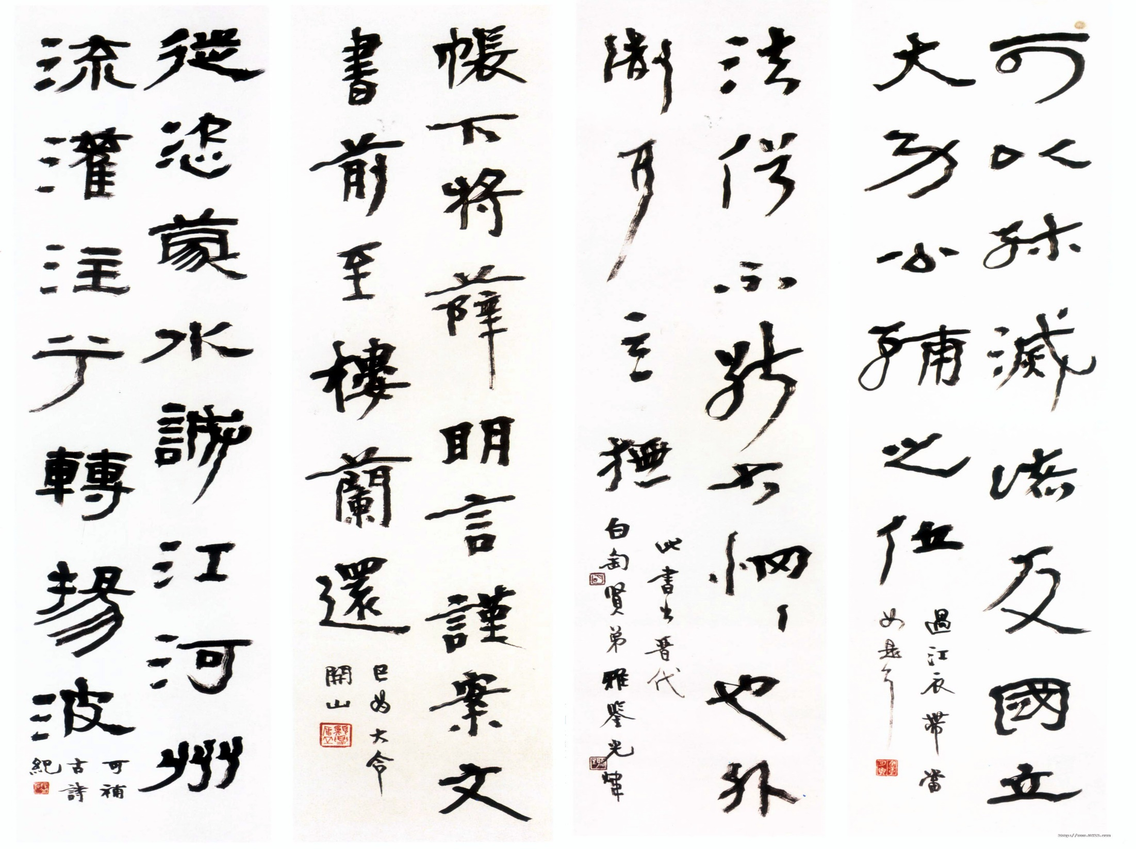
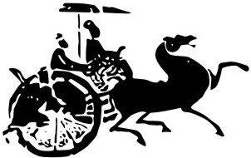
咬文嚼字
朱光潜

Slide 3
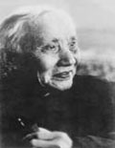
了解作者
朱光潜（1897—1986），笔名孟石，孟实，现代美学家、文艺理论家，安徽桐城人。曾任北京大学教授、中国美学学会会长、中国外国
文学学会常务理事、中国社会科学院学部委员、香港大学名誉教授等职。代表作有：《文艺心理学》《诗论》《谈文学》《西方美学史》等。

Slide 4
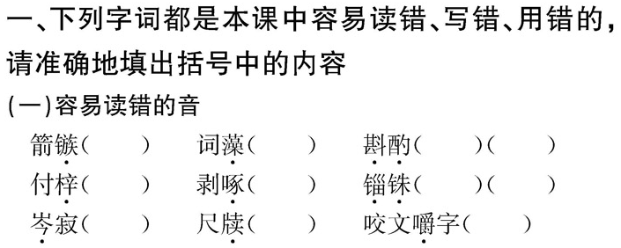
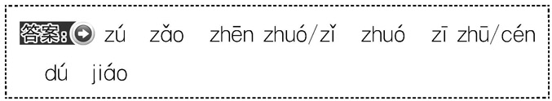
疏通字词

Slide 5
字典中，“咬文嚼字”有以下几个意思：
A.过分地斟酌字句
(多指死抠字眼而不领会精神实质) 。
B.形容卖弄才学。
C.形容强词夺理或狡辩。
标题中的“咬文嚼字”是什么意思？
咬文嚼字的含义

Slide 6
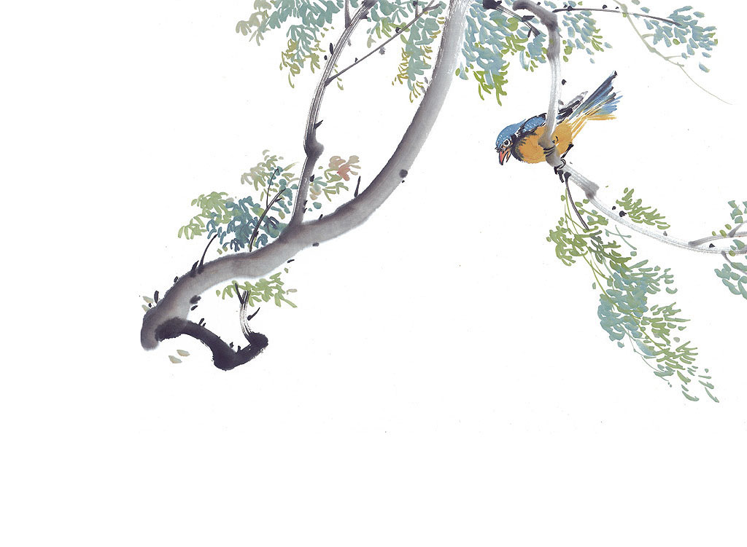
标题中的“咬文嚼字”是什么意思？
但在文学，无论阅读或写作，我们必须有一字不肯放松的谨严。
咬文嚼字，在表面上像只是斟酌文字的分量，在实际上就是调整思想和情感。

Slide 7
为了说明咬文嚼字这个问题,文章用了哪些例子?

Slide 8
实例：
郭沫若改剧本
王若虚改《史记》
韩愈贾岛改诗
苏东坡写诗
套板反应

Slide 9
实例：
郭沫若改剧本
王若虚改《史记》
韩愈贾岛改诗
小组讨论：交流预习解疑惑
自由发言：分析例子谈启示

Slide 10
郭沫若改剧本
你是没有骨气的文人。
你这没有骨气的文人。郭沫若
你这与奴才做奴才的奴才！
你这贱人！你这淫妇！你这你这大虫口里倒涎！你这你这......
《水浒》

Slide 11
郭沫若改剧本
你这个好小子，出来动一动你茗大爷！
你是个好小子，出来动一动你茗大爷！
《红楼梦》
你有革命家的风度。
你这革命家的风度。
郭沫若

Slide 12
郭沫若改剧本
你是没有骨气的人。－－你这没有骨气的人。
好，“这”字带有强烈贬义
你有革命家的风度。－－你这革命家的风度。
不好，结构不同，不合逻辑。
句式不同，情感不同

Slide 13
王若虚改《史记》
广出猎，见草中石，以为虎而射之，
中石没镞，视之，石也。因复更射之，终
不能复入石矣。
——《史记》李广射虎
改为：
以为虎而射之，没镞，既知其为石，因更复射，终不能入。
改为：
尝见草中有虎，射之，没镞。视之，石也。

Slide 14
见草中石，以为虎。
视之，石也。
终不能复入石矣。
不是见草中有虎
发现错误，惊讶
失望 放弃
字数不同，意味不同

Slide 15
韩愈贾岛改诗
题李凝幽居
贾岛
闲居少邻并，草径入荒园。
鸟宿池边树，僧推/敲月下门。
过桥分野色，移石动云根。
暂去还来此，幽期不负言。
推——步月归寺——冷寂场合，
敲——月夜访友——热闹场合，

Slide 16
关于“推敲”的故事
“敲”一定比“推”好吗？（联想意境）
关键在于哪一种境界是诗人当时要说的，且与全诗调和
字眼不同，意境不同

Slide 17
实例：
道理：
郭沫若改剧本
句式不同 情感不同
王若虚改《史记》
字数不同 意味不同
韩愈贾岛改诗
字眼不同 意境不同
咬文嚼字，实际上就是调整思想和情感。

Slide 18
课外拓展
“咬文嚼字”示例
例一：春风又绿（到）江南岸
（王安石《泊船瓜洲》）
例二：忍（眼）看朋辈成新鬼，怒向刀丛（边）觅小诗。
（鲁迅《惯于长夜过春时》）

Slide 19
无论你所要讲的是什么,真正能够表现它的句子只有一个,真正适用的动词和形容词也只有一个,就是那最准确的一句、最准确的一个动词和形容词。其他类似的却很多。而你必须把这唯一的句子、唯一的动词、唯一的形容词找出来。
——福楼拜对莫泊桑如是说

Slide 20
谢谢大家
再 见

